Slide 1
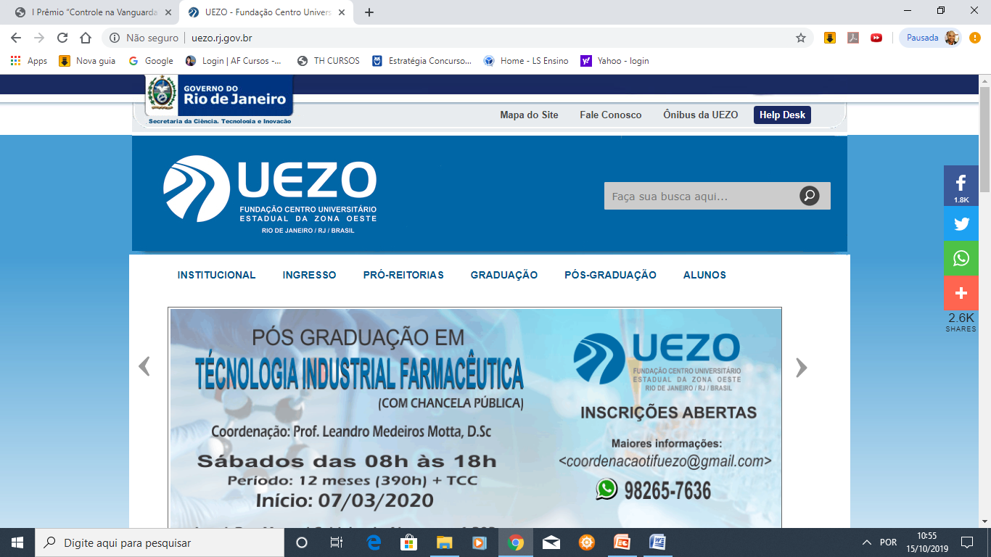
Reunião de Agentes Patrimoniais da UEZO
Hugo Freire – Auditor Interno da UEZO
Pedro Baldez – Coordenador do Patrimônio da UEZO
Rio de Janeiro, 29 de outubro de 2019

Slide 2

O PORQUÊ DESSA REUNIÃO...
O CONTROLE E ACOMPANHAMENTO DO PATRIMÔNIO NÃO É UM PROBLEMA SOMENTE DA UEZO, MAS DE TODA A ADMINISTRAÇÃO PÚBLICA ESTADUAL.
O INTUITO DA REUNIÃO É FORTALECER A REGULAMENTAÇÃO DA GESTÃO DE BENS MÓVEIS NA UEZO, MOSTRANDO AOS ENCARREGADOS DE SUBUNIDADES E OS SEUS RESPECTIVOS SUPLENTES OS PROCEDIMENTOS NECESSÁRIOS BEM COMO SUAS RESPONSABILIDADES.

Slide 3
O PORQUÊ DESSA REUNIÃO...
Monitoramento das Recomendações contidas no Relatório de Auditoria n° 99, elaborado pela Auditoria Geral do Estado – AGE, que apresentou os resultados dos exames realizados para a PCA do exercício de 2017 da UEZO.
Gestão Patrimonial: Inclusão da Unidade responsável pela gestão de bens móveis no Organograma e no Regimento Interno da Entidade bem como a realização de reuniões para tratar da gestão de bens móveis com as partes interessadas (Gestor de Bens Móveis, Contabilidade, Auditoria Interna, Unidades Apoiadas e Subunidades).

Slide 4
LEGISLAÇÃO APLICADA...
INSTRUÇÃO NORMATIVA AGE N.º 41, DE 26 DE DEZEMBRO DE 2017: ESTABELECE NORMAS DE ORGANIZAÇÃO DA DOCUMENTAÇÃO RELATIVA À GESTÃO DOS BENS MÓVEIS DOS ÓRGÃOS E ENTIDADES DA ADMINISTRAÇÃO PÚBLICA ESTADUAL.
DECRETO Nº 46.223 DE 24 DE JANEIRO DE 2018: REGULAMENTA A GESTÃO DOS BENS MÓVEIS, NO ÂMBITO DO PODER EXECUTIVO DO ESTADO DO RIO DE JANEIRO.
OBS.: FORAM REVOGADOS OS DECRETOS Nº 44.558 DE 13 DE JANEIRO DE 2014 E Nº 43.301 DE 21 DE NOVEMBRO DE 2011 E DISPOSIÇÕES EM CONTRÁRIO.

Slide 5
CONCEITOS APLICÁVEIS À GESTÃO DE BENS MÓVEIS...
O Art. 3˚ do DECRETO Nº 46.223 DE 24 DE JANEIRO DE 2018 elenca alguns conceitos importantes aplicáveis à gestão de bens móveis, tais como:
I - bem móvel - São bens suscetíveis de movimento próprio, ou de remoção por força alheia, sem alteração da substância ou da destinação econômica e social, que em razão de seu uso corrente, não perde a sua identidade, e/ou tem uma durabilidade superior a dois anos e não seja adquirido para consumo imediato ou para distribuição gratuita;
VI - unidade gestora - é a unidade orçamentária ou administrativa que realiza atos de gestão orçamentária, financeira e/ou patrimonial;

Slide 6
CONCEITOS APLICÁVEIS À GESTÃO DE BENS MÓVEIS...
O Art. 3˚ do DECRETO Nº 46.223 DE 24 DE JANEIRO DE 2018 elenca alguns conceitos importantes aplicáveis à gestão de bens móveis, tais como:
VIII - subunidade - é a área física da unidade que pode agregar uma ou mais localizações;
IX - valor contábil líquido - é o valor pelo qual um bem móvel é contabilizado após a dedução da depreciação e das perdas acumuladas por redução ao valor recuperável;

Slide 7
OS ENCARREGADOS DAS SUBUNIDADES...
O inciso IV do Art. 10 do DECRETO Nº 46.223 DE 24 DE JANEIRO DE 2018 define que encarregado de bens móveis das subunidades é qualquer servidor investido dessa função, cuja atribuição será a responsabilidade pelos bens móveis colocados sob a sua guarda.
O Art. 14 do citado DECRETO traz as competências dos encarregados das subunidades, são elas:
I - a responsabilidade pelos bens móveis que estão destinados a sua subunidade;

Slide 8
OS ENCARREGADOS DAS SUBUNIDADES...
II - zelar pela conservação e correto manuseio dos bens móveis de sua subunidade;
III - adotar e propor à chefia imediata providências que preservem a segurança e conservação dos bens móveis existentes em sua subunidade;
IV - comunicar, imediatamente, ao gestor de bens móveis ou ao agente da unidade administrativa qualquer irregularidade ocorrida com o bem móvel sob a sua responsabilidade;
V - informar mensalmente os saldos e a movimentação ao agente da unidade administrativa ou ao gestor de bens móveis da unidade gestora;
VI - apoiar a realização de levantamentos e inventários.

Slide 9
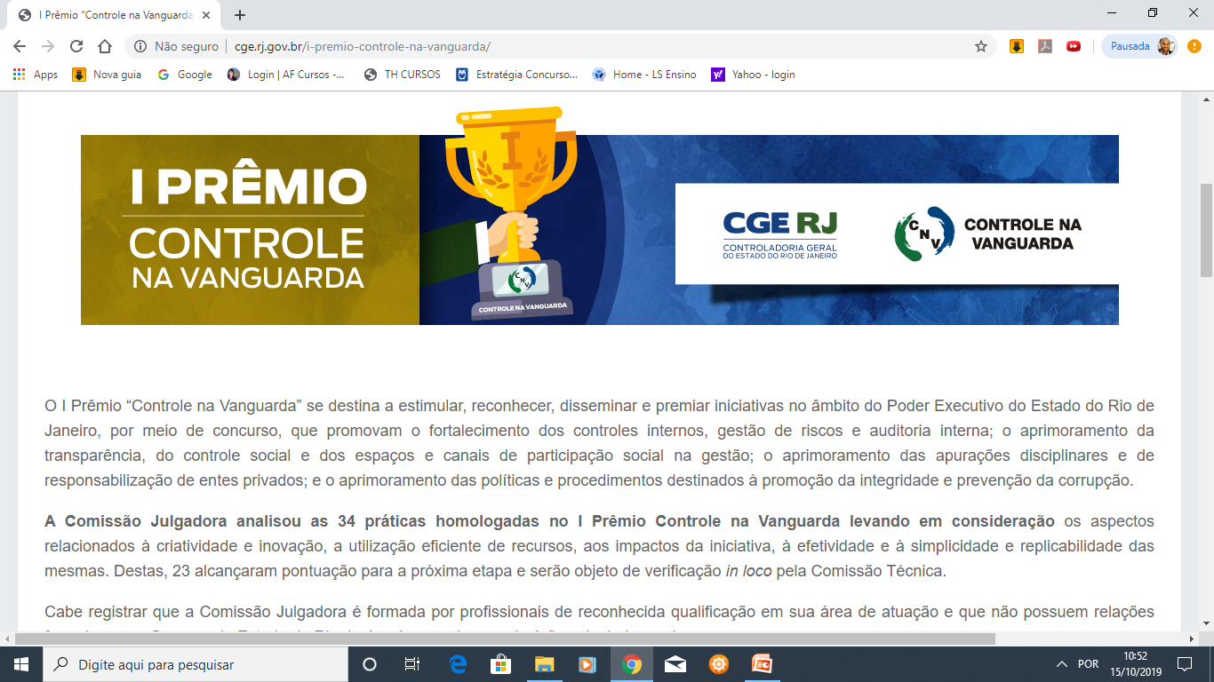
COORDENAÇÃO DE PATRIMÔNIO (COPAT)

Slide 11
TRP
A TRP será realizada pela Subunidade de bens móveis de Origem para a Subunidade de bens móveis de Destino, EM 04 VIAS:
1 via fica com a Origem, 1 via fica com o Destino e 2 vias são entregues na COPAT (1 para o processo e 1 para arquivo).
A Subunidade deverá acrescentar ou retirar o bem do seu arrolamento e informar a entrada ou a saída no seu DMO do mês correspondente.

Slide 12
Tutorial de como preencher TRP
NÚMERO DA TRP DO ANO QUE
A SUBUNIDADE (ORIGEM)
REALIZOU
DATA DA TRP
Nº DO
PATRIMÔNIO
DESCRIÇÃO DO
PATRIMÔNIO
Nº DA CONTA
VALOR ATUAL AJUSTADO UNITÁRIO
NOME DA
SUBUNIDADE
DE BENS
MÓVEIS ORIGEM
NOME DO
ENCARREGADO
DA SUBUNIDADE
DE ORIGEM
NOME DA
SUBUNIDADE
DE BENS
MÓVEIS DESTINO
NOME DO
ENCARREGADO
DA SUBUNIDADE
DE DESTINO

Slide 14
BAIXAS
A Subunidade de bens móveis deverá encaminhar para a COPAT o formulário de solicitação de baixa do bem para dar início ao processo de baixa.
A COPAT encaminhará a solicitação de baixa para a Comissão Permanente de Vistoria e Baixa, que solicitará um laudo técnico à subunidade de bens móveis.
OBS:
Os bens de informática é de responsabilidade da COINFO a emissão de laudo técnico.
Eletroeletrônicos, ar condicionado e móveis em geral fica a cargo da PREFEITURA.

Slide 15
Bens de Laboratórios ficam sobre a responsabilidade do Encarregado do Laboratório, caso tenha a competência de emitir laudo técnico ou solicitar (contratar) uma empresa o referido laudo.
Assim que for finalizado o processo de Baixa, a COPAT informará a subunidade para retirar o bem do seu arrolamento e do seu DMO do mês correspondente.

Slide 16
Tutorial de como preencher solicitação baixa
NÚMERO E ANO DA BAIXA
DA SUBUNIDADE.
EX: 001/2019
NOME DA SUBUNIDADE
MOTIVO DA
BAIXA
EX:BEM
IRRECUPERÁVEiS
Nº DO
PATRIMÔNIO
DESCRIÇÃO
DO BEM
CLASSIFICAÇÃO
DO BEM
EX: 3-BEM
IRRECUPERÁVEL
NOME DO
ENCARREGADO
DE SUBUNIDADE
NOME DO
RESPONSÁVEL
DO SETOR

Slide 17
DMO
O DMO deverá ser realizado mensalmente e encaminhado à COPAT até o último dia útil do mês corrente, tomando como base o arrolamento e as TRP’s, Baixas e Incorporações caso tenha ocorrido alguma no mês vigente.
Tal prazo é necessário para cumprimento do Decreto Nº 46.566 de 01/02/2019, que estabelece a Programação Orçamentária e Financeira. Art. 21. (Fechamento Contábil Mensal).

Slide 18
DMO
DO CONTROLE MENSAL DOS SALDOS
art. 8º o encarregado e o gestor da unidade apoiada deverão informar mensalmente os saldos e a movimentação ao gestor de bens móveis da unidade, por meio do demonstrativo da movimentação, sendo mencionado, em moeda corrente, o saldo anterior, as entradas, as saídas, os ajustes e o saldo para o mês seguinte.

Slide 19
DMO
art. 9º o gestor de bens móveis manterá um controle mensal, consolidando os saldos das subunidades e unidades apoiadas, e o submeterá mensalmente à coordenadoria setorial de contabilidade, ou equivalente, a fim de promover a consistência dos saldos entre os registros efetuados e a existência física dos bens móveis.
parágrafo único: na hipótese de não ocorrer paridade entre os saldos no período, o gestor de bens móveis e a coordenadoria setorial de contabilidade deverão, conjuntamente, analisar as contas e proceder aos ajustes necessários.

Slide 21
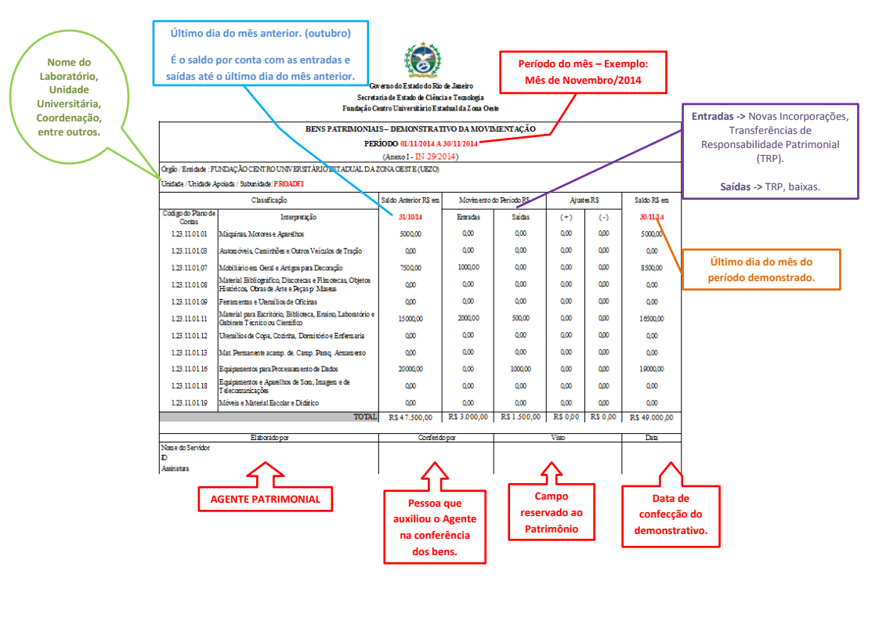

Slide 24
PRAZOS LIMITES:
Entrega do DMO: até o último dia útil do mês corrente;
Entrega de TRP: até o 20º dia para que sejam computadas no mês corrente;
Entrega de BAIXA: a qualquer momento e aguardar o retorno do processo; (após laudo: retirada das plaquetas; Termo de vistoria e baixa de vida útil – por unidade; Declaração e baixa de vida útil – por bem; a Magnifica Reitora assina aprovando a baixa; patrimônio emite o termo de baixa definitiva de bens móveis; contabilidade registra a baixa.

Slide 25
PRAZOS LIMITES:
Incorporação: dependendo do dia, poderá ser incorporado no mesmo período; (receber, patrimoniar, distribuir e lançar nas planilhas)
Lançamento no SITE: último dia útil do mês;
OBS: Os prazos foram estabelecidos para que tenhamos tempo hábil (Patrimônio/Contabilidade) de realizarmos os processos de Baixa, DMO, Depreciação, Anexo II e Incorporação (se for o caso).

Slide 26
Encarregados e Suplentes Criar, Trocar nome ou extinguir uma Subunidade.
Em todos os casos, há a necessidade de publicação em D.O.
Criar uma subunidade: Encaminhar um e-mail ou CI solicitando a sua unidade a criação da subunidade;
Troca de nome/nomenclatura de subunidade: Encaminhar uma CI solicitando a sua unidade a troca;
Extinção de subunidade: Encaminhar uma CI solicitando a extinção; 04 vias Termo de transferência de responsabilidade; DMO; Arrolamento;

Slide 27
Encarregados e Suplentes. Criar, Trocar nome ou extinguir uma Subunidade.
Término de Gestão: Os itens acima, Termo de Nada Consta;
Substituição de Encarregado: Encaminhar uma CI solicitando a substituição, informando o servidor substituído, pelo servidor substituto com: nome completo, sem abreviação, ID funcional; Termo de transferência de responsabilidade; DMO; Arrolamento.
Substituição de Suplente: Encaminhar uma CI solicitando a substituição, informando o servidor substituído, pelo servidor substituto com: nome completo, sem abreviação, ID funcional.

Slide 28
FORMULÁRIO DE MOVIMENTAÇÃO INTERNA DE BENS PARA REPARO

Slide 29
COMISSÃO PERMANENTE DE BENS PATRIMONIAIS DA UEZO...
A Portaria UEZO Nº 041 DE 15 DE OUTUBRO DE 2019 instituiu Comissão Permanente para procedimentos relativos à VISTORIA, BAIXA, REAVALIAÇÃO e INVENTÁRIO de Bens Móveis, revogando disposições em contrário.
A Comissão será composta pelos servidores abaixo, sendo a presidência a cargo do primeiro:
Pedro Baldez
Gilberto Araújo
Demerval Junior
Elieu Santiago
Jaudo Otaciano

Slide 30
RESPONSABILIDADE E PENALIZAÇÃO...
Nos termos do § 2°, do art. 3°, da Instrução Normativa da Auditoria Geral do Estado n° 41/2017, é cabível de apuração de responsabilidade o desaparecimento ou não localização de bem arrolado na subunidade.
O Art. 56 do DECRETO Nº 46.223 DE 24 DE JANEIRO DE 2018 estabelece que os bens móveis não localizados no dia da verificação física, sem justificativa do seu responsável, ou com justificativa não aceita pela comissão de inventário, serão considerados extraviados e, nessa condição, serão tomadas as providências cabíveis.
Sindicância -> Apontamento pelo Relatório Final da Comissão
Tomada de Contas -> Ressarcimento ao Erário

Slide 31
Obrigado
a todos pela atenção!!!
COPAT
patrimonio@uezo.rj.gov.br / Ramal: 102
COSEA
auditoriainterna@uezo.rj.gov.br / Ramal: 117/118

